Slide 1
初赛重点
石室中学：梁德伟

Slide 2
一、二进制相关

Slide 3
1、在计算机中带符号数的表示法
原码：
在用二进制原码表示的数中，符号位为0表示正数，符号位为1表示负数，其余各位表示数值部分。
如：10000010，00000010
反码：
反码的定义如下:
⑴对于正数，它的反码表示与原码相同。即[x]反=[x]原
⑵对于负数，则除符号位仍为“1”外，其余各位“1”换成”0”，”0”换成1”，即得到反码[X]反。例如[-1101001] 反=10010110。
⑶对于0，它的反码有两种表示:[+0] 反=00…0 [-0] 反=11…1

Slide 4
补码：
正数的补码就是该正数本身。
[01100100]补 ＝01000100
对于负数:两头的1不变，中间取反。
[10100100]补 ＝11011100
[+0]补＝[-0]补＝00…0。
BCD码（8421码）
BCD码就是用二进制代码表示的十进制数，也称BCD数。它是用4位二进制代码0000—1001来表示十进制数0---9。如：39的BCD码为00111001。

Slide 5
①已知x =（0.1011010）₂ ，则[ x / 2 ]补 =（ ）₂ 。(NOIP8)
A）0.1011101 B）11110110
C）0.0101101 D）0.100110
② [x]补码=10011000，其原码为( )(NOIP7)
A)011001111 B)11101000
C)11100110 D)01100101
C
B

Slide 6
2、计算机的数字系统
数值信息在计算机内的表示方法就是用二进制数来表示。
一般说来，如果数制只采用R个基本符号，则称为基R数值，R称为数制的基数，而数制中每一固定位置对应的单位值称为权。
进制
基数R
基本符号
二进制
2
0，1
八进制
8
0,1,2,3,4,5,6,7
十进制
10
0,1,2,3,4,5,6,7,8,9
十六进制
16
0 ,1,2,3,4,5,6,7,8,9,A,B,C,D,E,F（对应十进制数的10—15。）
进位计数制的编码符合“逢R进位”的规则，各位的权是以R为底的幂，一个数可按权展开成为多项式。例如，一个十进制数256.47可按权展开为
256.47=2×10²＋5×10¹＋6×10°十4×10⁻¹＋7×10⁻²

Slide 7
1)、R进制转换为十进制
基数为R的数字，只要将各位数字与它的权相乘，其积相加,和数就是十进制数
例:
3506.2₈
=6×8°+0×8¹+5×8²+3×8³+2×8⁻¹
=1862.25 例:
0.2A₁₆
=2×16⁻¹+10×16⁻²
=0.1640625

Slide 8
2)、十进制转换为R进制
＋进制整数转换成R进制的整数: 除R取余法。
十进制小数转换成R进制时: 乘R取整.
例：将0.3125₁₀转换成二进制数
0.3125×2 =0.625
0.625×2 =1.25
0.25×2=0.5
0.5×2 =1.0
所以0.3125₁₀=0.0101₂

Slide 9
3)、二、八、十六进制的相互转换
每位八进制数相当于三位二进制数，每位十六进制数相当于四位二进制数。
在转换时，位组划分是以小数点为中心向左右两边延伸，中间的0不能省略，两头不够时可以补0。尤其是小数后末尾的0
例如：
将1011010.1₂转换成八进制和十六进制数
001 011 010. 100 1011010.1₂＝132.4₈
1 3 2. 4
0101 1010. 1000 1011010.1₂=5A.8₁₆
5 A . 8
将十六进制数F7.28变为二进制数
F 7 . 2 8 F7.28₁₆=11110111.00101₂
1111 0111.0010 1000

Slide 10
D
①十进制数2003等值于二进制数（ ）。(NOIP9) A） 0100000111 B） 10000011 C） 110000111 D） 11111010011 E） 1111010011
②十进制书11/128可用二进制数码序列表示为:( )。(NOIP8)
A）1011/1000000 B）1011/100000000
C）0.001011 D）0.0001011
③算式（2047）₁₀ －（3FF）₁₆ ＋（2000）₈的结果是（ ）。(NOIP8 NOIP7)
A）（2048）₁₀ B）（2049）₁₀ C）（3746）₈ D）（1AF7）₁₆
④64KB的存储器用十六进制表示，它的最大的地址码是( )(NOIP7)
A)10000 B)FFFF C)1FFFF D)EFFFF
D
A
B

Slide 11
⑤十进制算术表达式 3*512 + 7*64 + 4*8 + 5的运算结果，用二进制表示为( ).(NOIP5)
A·10111100101 B·11111100101 C·11110100101 D·11111101101
⑥下列无符号数中，最小的数是（ ）(NOIP6) A.（11011001）2 B.(75)10 C.(37)8 D.(2A)16
B
C

Slide 12
8、十进制数100.625等值于二进制数（ ）（NOIP10）。
A. 1001100.101 B. 1100100.101 C. 1100100.011
D. 1001100.11 E. 1001100.01
13、(2004)10 + (32)16的结果是（ ）。（NOIP10）
A. (2036)16 B. (2054)10 C. (4006)8
D. (100000000110)2 E. (2036)10
3、 以下二进制数的值与十进制数23.456 的值最接近的是（ ）（NOIP11）。 A. 10111.0101 B. 11011.1111 C. 11011.0111
D. 10111.0111 E. 10111.1111
12. (3725)8 + (B)16的运算结果是（ ）。（NOIP11） A. (3736)8 B. (2016)10 C. (11111100000)2
D. (3006)10 E. (7E0)16
12. (2010)16 + (32)8的结果是（ ）。noip12
A. (8234)10 B. (202A)16
C. (100000000110)2 D. (2042)16

Slide 13
7、与十进制数28.5625相等的四进制数是（ ）。noip14
A. 123.21 B. 131.22 C. 130.22 D. 130.21 E. 130.20
15. (2008)10 + (5B)16的结果是（ ）。noip14
A. (833)16 B. (2099)10 C. (4063)8 D. (100001100011)2
8、与十进制数17.5625 对应的8 进制数是（ ）。noip13
A. 21.5625 B. 21.44 C. 21.73
D. 21.731 E. 前4 个答案都不对
13. (2070)16 + (34)8 的结果是（ ）。noip13
A. (8332)10 B. (208C)16
C. (100000000110)2 D. (20214)8
9. 与十进制数1770.625 对应的八进制数是（ ）。noip12
A. 3352.5 B. 3350.5 C. 3352.1161
D. 3350.1151 E. 前4个答案都不对

Slide 14
二、计算机网络

Slide 15
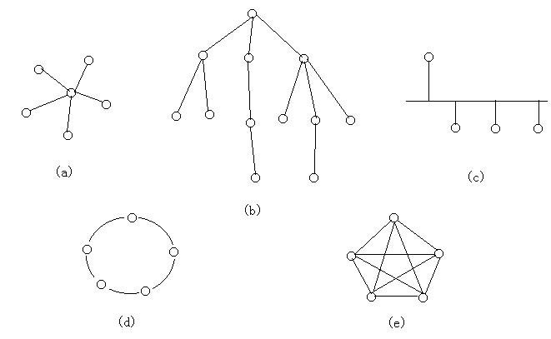
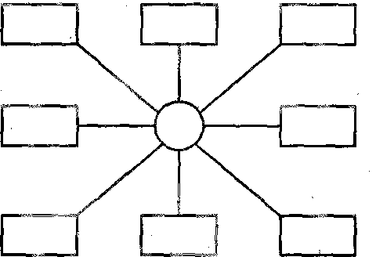
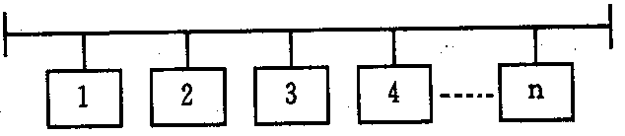
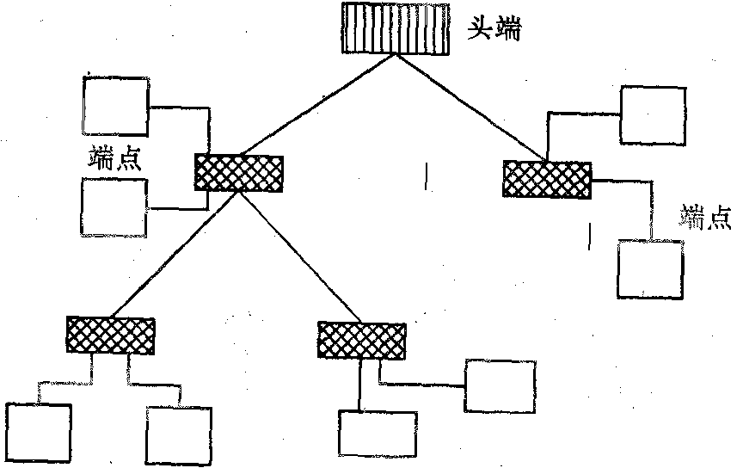
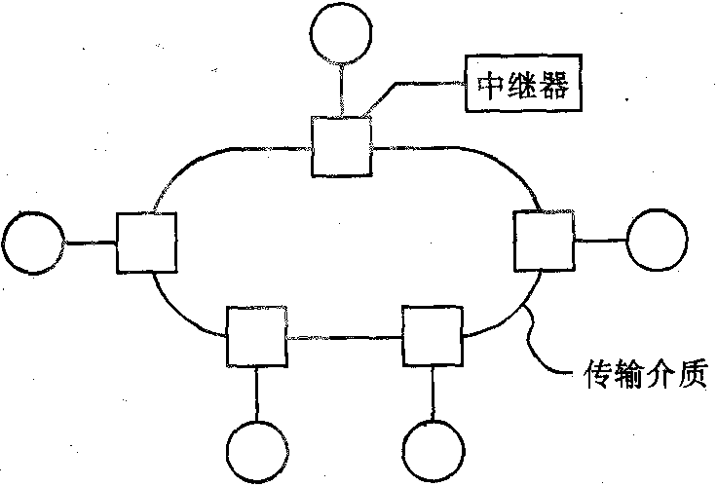
二、计算机网络知识
1、计算机网络的拓扑结构
网络中各个站点相互连接的方法和形式称之为网络拓扑
星型拓扑
总线拓扑
树型拓扑
环型拓扑

Slide 16
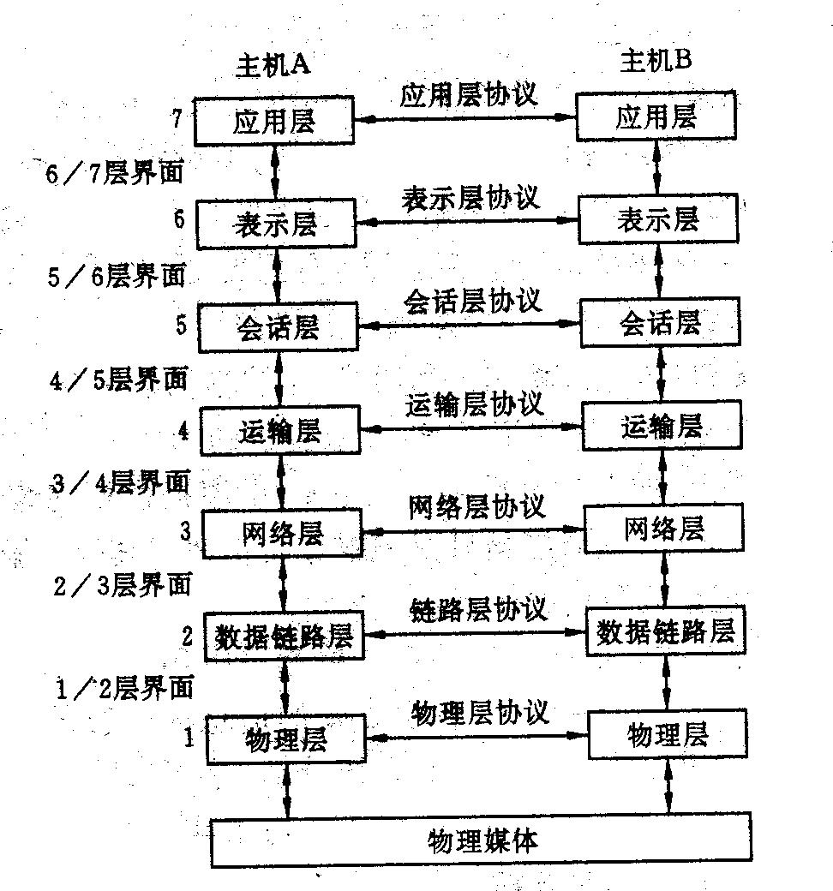
2、计算机网络体系结构的核心是OSI模型
国际标准化组织（ISO）提出的开放系统互联参考模型（OSI）已成为网络体系结构的标准
7432
在这些层中，除了最高的第7层没有需要服务的上一层、最低的第1层没有可利用服务的下一层外，其它的每一层都建立在下一层的基础上，利用下一层来实现自己的功能，并向上一级提供服务。
主机A与主机B进行通信时，通信协议是在对等层之间进行的。其中，物理层与物理层之间的通信协议是直接的，其他对等层之间的通信协议都是间接的。

Slide 17
9、TCP/IP是一组构成互联网基础的网络协议，字面上包括两组协议：传输控制协议（TCP）和网际协议（IP）。TCP/IP 协议把Internet网络系统描述成具有四个层次功能的网络模型,其中提供源节点和目的节点之间的信息传输服务，包括寻址和路由器选择等功能的是（ ）。Noip14
A. 链路层 B．网络层 C. 传输层 D. 应用层 E.会话层
TCP/IP（Transmission Control Protocol/Internet Protocol)的简写，中文译名为传输控制协议/因特网互联协议，又叫网络通讯协议 。
超文本传输协议（HTTP），文件传输协议（FTP），Telnet和简单邮件传输协议（SMTP：发送收电子邮件 ，pop3：接收电子邮件 ）

Slide 18
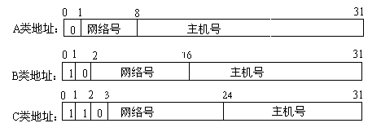
3、Internet 网络地址 (IP地址)
A类网络为大型网络；B类网络为中型网络；C类网络为小型网络。这三类网络的地址特征为
⑴A类网络以0开头，网络号码是7位，主机号码是24位
⑵B类网络以10开头，网络号码是14位，主机号码是16位
⑶C类网络以110开头，C类网络的网络号码是21位，主机号码是8位
D类地址以1110开头，E类地址以11110开头。

Slide 19
8. 常见的邮件传输服务器使用（ ）协议发送邮件。（NOIp11） A. HTTP B. SMTP C. TCP D. FTP E. POP3
9. 不能在Linux 上使用的网页浏览器是（ ）。 （NOIp11） A. Internet Explore B. Netscape C. Opera D. Firefox E. Mozilla 8、下列哪个网络上常用的名字缩写是错误的（ ）。（NOIP10）
A、WWW（World Wide Web）
B、URL（Uniform Resource Locator）
C、HTTP（Hypertext Transfer Protocol）
D、FTP（Fast Transfer Protocol）
E、TCP（Transfer Control Protocol）。
10、一台计算机如果要利用电话线上网，就必须配置能够对数字信号和模拟信号进行相互转换的设备，这种设备是（ ）。
A. 调制解调器 B. 路由器 C. 网卡 D. 网关 E. 网桥

Slide 20
三、 表达式

Slide 21
算术表达式类型
前缀表达式（波兰表达式）
后缀表达式
中缀表达式

Slide 22
关于表达式的三种表示法
1、 中缀表达式：a+b
2、 后缀表达式：ab+
3、 前缀表达式：+ab
中缀表达式转后缀表达式的方法：
① 把每个运算符移到它的两个运算数后面，每个运算数后多加上一个空格（为了分隔各个运算数），然后去掉所有括号即可。如：
3/5+6——————————3□5□/□6□+
{□表示空格，下同}
16-9*（4+3）—————— 16□9□4□3□+*-
2*(x+y)/(1-x)———————2□x□y□+*1□x□-/
(25+x)*(a*(a+b)+b)———— 25□x□+a□a□b□+*b□+*

Slide 23
[算法设计]
设置两个栈：操作数栈（ovs）和运算符栈（ops），用来分别存放表达式中的操作数和运算符。开始时操作数栈为空，运算符栈中放入一个特殊的标志运算符号@号，并在表达式的末尾相应地加上一个@号，并规定@号的优先级最低，然后从左向右扫描表达式，凡遇操作数便一律进栈；若遇运算符，则判断其优先级是否大于运算符栈栈顶元素的优先级。若小，则栈顶运算符退栈，并从操作数栈中弹出两个操作数（操作数为后缀表达式）进行后缀变换处理，处理结果进操作数栈，重复刚才的比较，直到栈顶运算符的优先级大于等于当前运算符的优先级；此时，若当前运算符的优先级大于栈顶运算符的优先级，则当前运算符进栈，继续扫描；若当前运算符的优先级等于(括号)栈顶运算符的优先级，则弹出栈顶运算符，继续扫描。扫描完该表达式后运算符栈为空，操作数栈中只有一个元素，该元素就是所要求的后缀表达式。

Slide 24
四、时间复杂度计算

Slide 25
递归式的时间复杂度计算
方法一：带入法
方法二：迭代法
方法三：主定理法

Slide 26
一、代入法
【分析思路】：首先要对问题的时间复杂度做出预测，然后将预测带入原来的递归方程，如果没有出现矛盾，则是可能的解，最后用数学归纳法证明。
【举 例】有如下的递归问题：T(n)=4T(n/2)+O(n)，首先预测时间复杂度为O(n^2),不妨设T(n)=kn^2（其中k为常数），将该结果带入方程中可得：方程左边=kn^2，方程右边=4k(n/2)^2+O(n)=kn^2+O(n),由于n^2的阶高于n的阶，因而左右两边是相等的，接下来用数学归纳法进行验证即可。

Slide 27
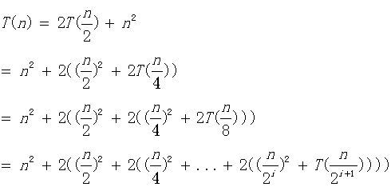

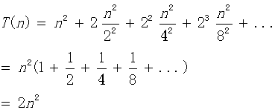
二、迭代法
迭代的展开递归关系式右边，直到没有可以迭代的项为止，这时通过对关系式右边的和进行估算来估计方程的解
T(n)=2T(n/2)+n²,迭代过程如下
容易知道，直到时 ，递归过程结束，这时计算如下：

Slide 28
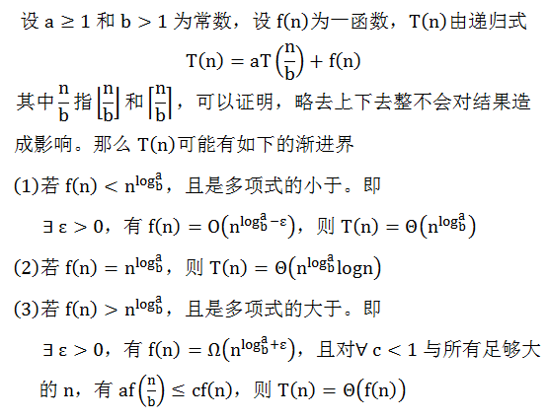
三、主定理
对于 T(n)=O(n)+4T(n/2)
a=4,b=2 ，则
f(n)=O(n)<n^log_b^a=n^2
符合第一个判别式，因此，T(n)=O(n^2)

Slide 29
复习要点&容易丢分的知识点
1、计算机常识
多做题，多记忆
2、进制转换
弄清楚原理
3、组合数学
组合计数是重点，需要重点了解
4、数据结构与算法
常见数据结构算法知识，需要理清理论知识
5、程序补空

